Slide 1

Generador de Contraseñas
Seguras en Python
Universidad Internacional del Ecuador
Lógica de Programación
David Andrés Camacho Rojas

Slide 2
100%
Desarrollar un Software que genere contraseñas seguras personalizadas, aplicando estructuras de control y validaciones en Python

Slide 3
Justificación del Proyecto
Incrementa la seguridad de usuarios mediante la generación de contraseñas robustas y personalizadas para proteger información confidencial.
Refuerza buenas prácticas en programación estructurada aplicando conceptos fundamentales de desarrollo de software y validaciones.
Aplica la lógica de validaciones y condicionales para garantizar criterios mínimos de seguridad en contraseñas.
Seguridad
Programación
Validación

Slide 4
4
100%
8+
Caracteres Mínimos
Tipos Caracteres
Aleatoriedad Segura
Validación
Definir longitud de la contraseña personalizada
Validar longitud mínima de 8 caracteres
Asegurar criterios mínimos de seguridad digital
Elegir si incluye mayúsculas en la contraseña
Seleccionar minúsculas, números y símbolos
Combinar diferentes tipos según preferencias del usuario
Generar contraseñas aleatoria con criterios
Aplicar algoritmos seguros de generación pseudoaleatoria
Entregar resultado final seguro al usuario
Longitud
Opciones
Generación
El usuario define la longitud deseada con validación mínima de seguridad
Selección personalizada de tipos de caracteres para incluir en contraseña
Algoritmo seguro que crea contraseñas aleatorias según criterios establecidos por usuario

Slide 5
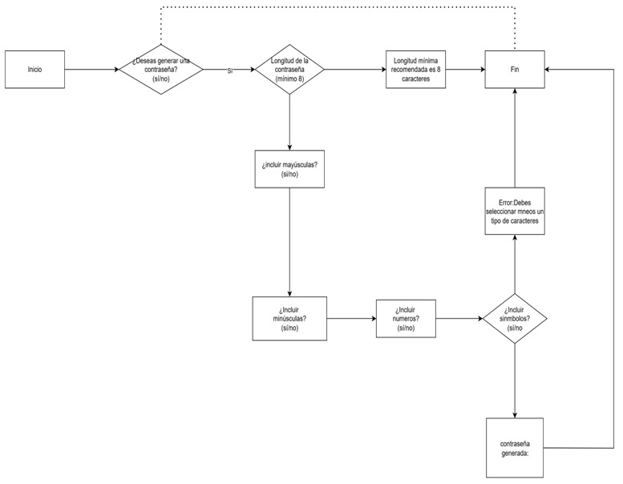
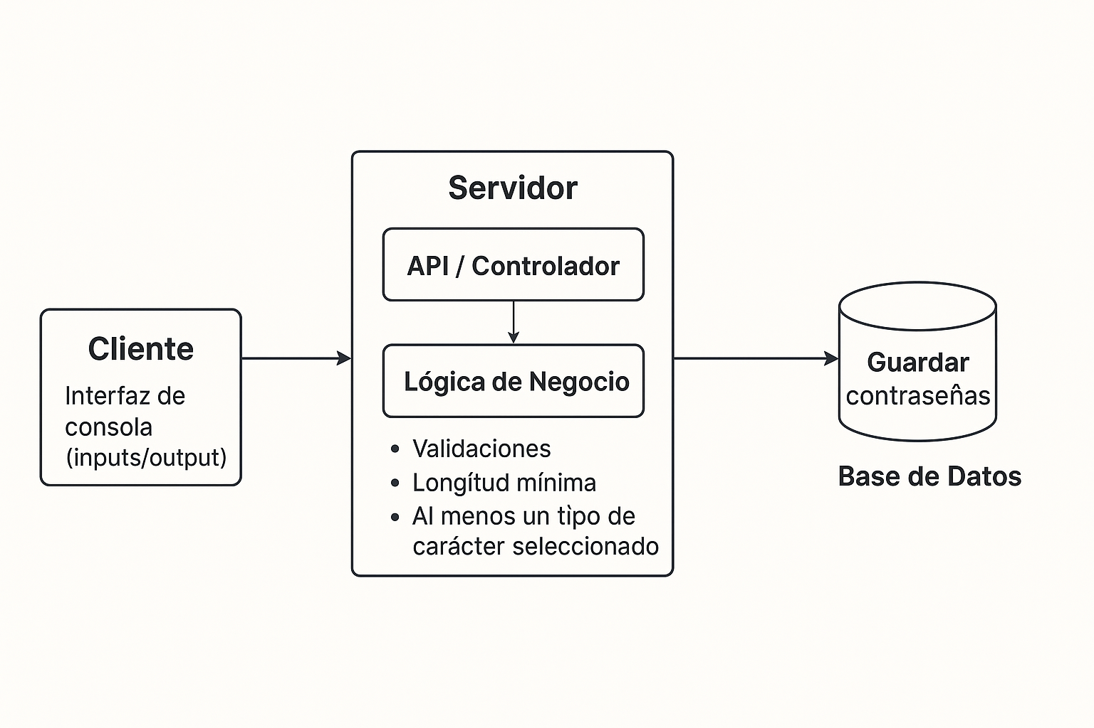
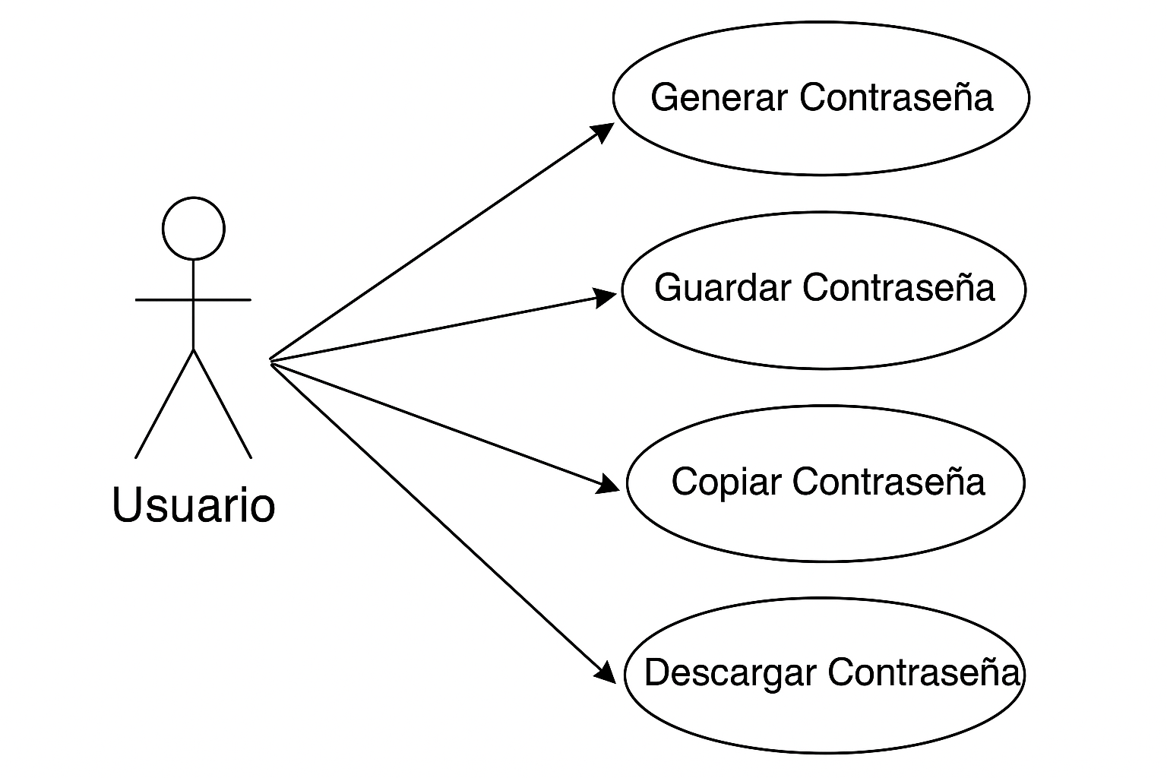
Casos Uso
Ilustra las interacciones del usuario con el sistema y las diferentes funcionalidades disponibles del generador
Diagrama Flujo
Representa el flujo secuencial del algoritmo desde la entrada de parámetros hasta la generación final de contraseña
Arquitectura
Muestra la organización en capas del sistema incluyendo interfaz, lógica de negocio y validaciones

Slide 6

</> Código Python
Funciones
Define funciones para generar contraseña utilizando librerías random y string para crear combinaciones seguras y aleatorias.
Validaciones
Usa librerías random y string, aplicando validaciones para seguridad y garantizando criterios mínimos de protección.

Slide 7
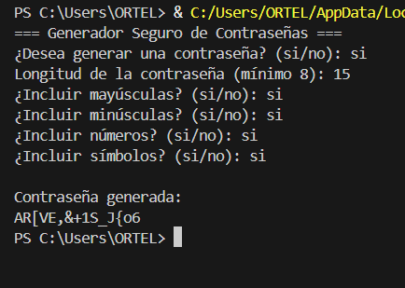
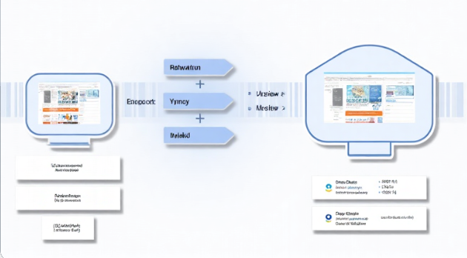
Validaciones
El usuario define los criterios de longitud y tipos de caracteres, y el programa devuelve una contraseña segura personalizada según las especificaciones solicitadas.
8+
Caracteres
100%
Éxito

Slide 8
Conclusiones del Proyecto Desarrollado
Logros
Beneficios
Se aplicaron estructuras de control en Python exitosamente
Mejora la protección de datos personales
El sistema refuerza la seguridad digital
VS
Fortalece habilidades de programación lógica
La práctica permite comprender programación estructurada
Desarrolla competencias en validación de datos

Slide 9
¡Muchas Gracias!
David Andrés Camacho Rojas
Universidad Internacional del Ecuador - Lógica de Programación - Docente: Estefanía Vanessa Heredia Jiménez - Agosto 2025

